Slide 1
Srečko Bončina Izposoja e-knjig eBooks na EBSCOHost-u

Slide 2
Kaj potrebuje knjižnica?
Knjige na EBSCOHostu
Audiobook Collection (EBSCOhost):
http://eviri.ook.sik.si/login?url=http://search.ebscohost.com/login.aspx?authtype=ip,cookie,url,uid&profile=ehost&defaultdb=nlabk
eBook Collection (EBSCOhost):
http://eviri.ook.sik.si/login?url=http://search.ebscohost.com/login.aspx?authtype=ip,cookie,url,uid&profile=ehost&defaultdb=nlebk
Licenco za Adobe Content Service

Slide 3
Kaj potrebuje uporabnik?
Adobe ID, ki omogoča avtorizacijo naprav in programov
https://www.adobe.com/cfusion/membership/index.cfm?nf=1&nl=1&loc=en_us
Osebni račun v zbirki e-knjig na EBSCOHost-u
Program Adobe Digital Edition verzijo 1.7.1 ali višjo, ki omogoča prenos e-knjig na osebne računalnike in posredno na prenosne naprave
http://www.adobe.com/products/digitaleditions
Prenosno napravo (tablični računalnik, bralnik ali pametni telefon)

Slide 4
Seznam rezultatov iskanja
1 Popravi iskanje
2 Kategorije e-knjig
3 Celotno besedilo
4 Kazalo vsebine
5 Izposodi e-knjigo
6 Prijava

Slide 5
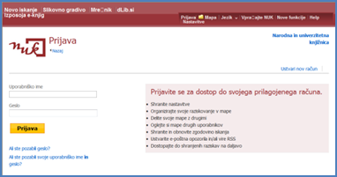
Izposoja e-knjig preko Adobe Digital Editions
Poiščemo knjigo in kliknemo možnost Prenos (brez povezave) za izposojo izbrane e-knjige.

Slide 6
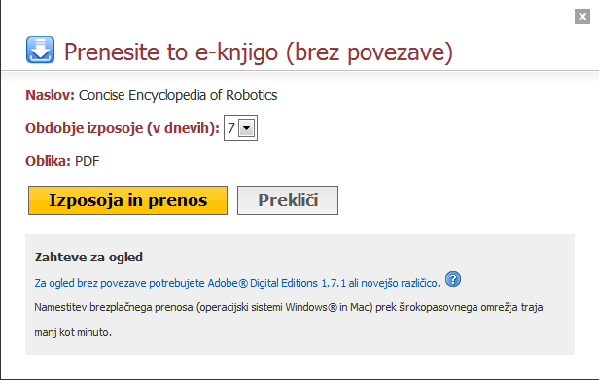
Izposoja e-knjig preko Adobe Digital Editions
Izberemo Obdobje izposoje na spustnem seznamu in kliknemo gumb Izposoja in prenos.

Slide 7
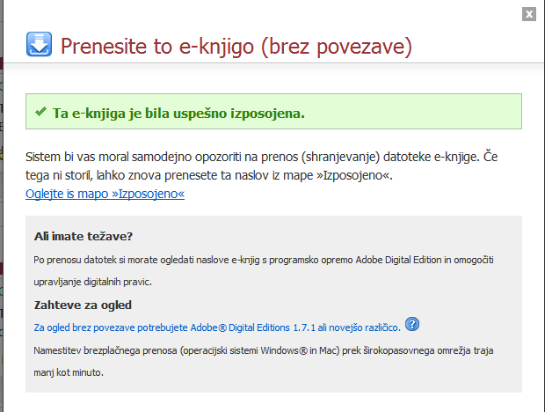
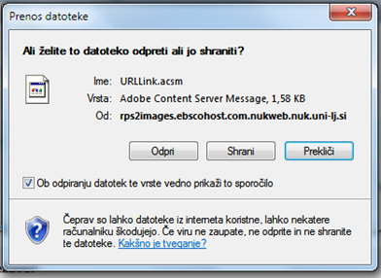
Izposoja e-knjig preko Adobe Digital Editions
Izberemo možnosti Odpri oz. Shrani na pojavnem oknu.
.

Slide 8
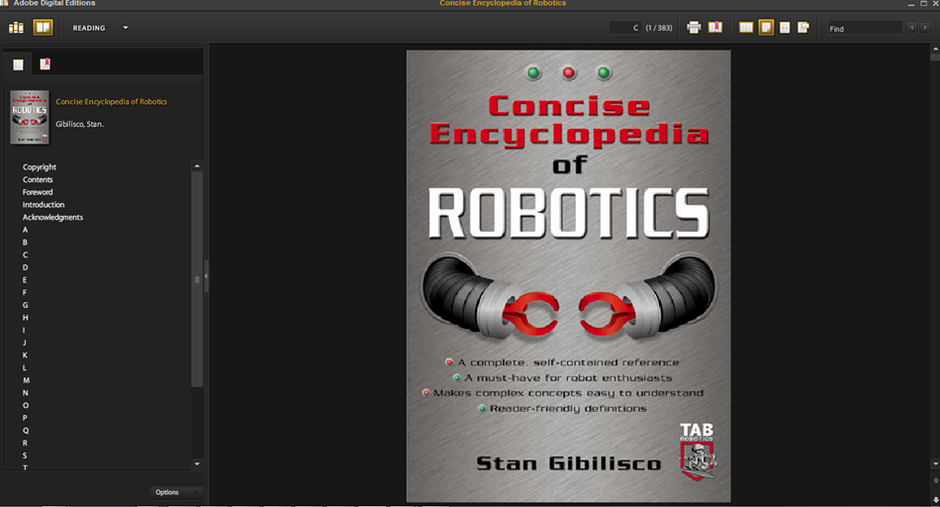
Izposoja e-knjig preko Adobe Digital Editions
V primeru, da smo izbrali možnost Odpri, se odpre program Adobe Digital Editions. Če smo izbrali možnost Shrani, se knjiga shrani na računalnik in jo lahko odpremo kasneje.

Slide 9
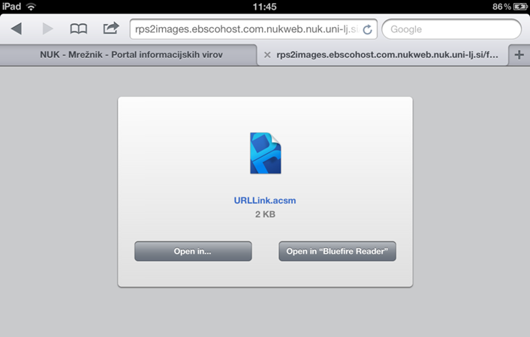
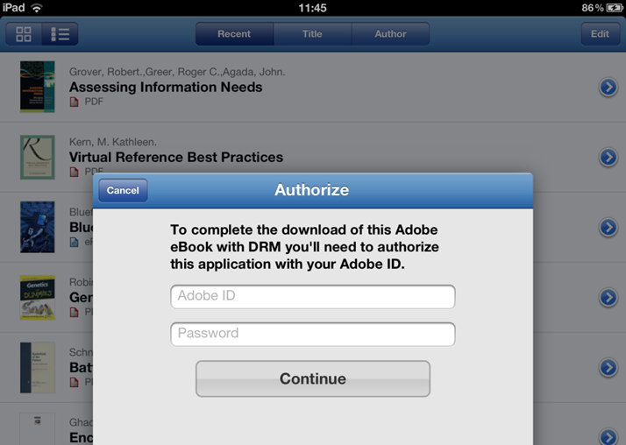
Izposoja e-knjig neposredno preko iPada
Na nekatere prenosne naprave, kot npr. iPad, pa si e-knjige lahko izposodimo neposredno (Slika 1). Nameščen pa moram imeti program Blufire, ki ga avtoriziramo z Adobe ID (Slika 2). Z iPadovim brskalnikom Safari poiščemo v mEga iskalniku ustrezno knjigo in si jo izposodimo.
.
Slika 1
Slika 2

Slide 10
Katere naprave so podprte?
Barnes & Noble NOOK;
iPad, iPhone, iPod touch (potrebna namestitev in avtorizacija programa Bluefire);
Samsung (Galaxy Tab 10.1 in 8.9, E-reader E60 in E65, Galaxy S) in druge naprave z operacijskim sistemom Android (verzija 2.1 ali višja). Potrebna je namestitev in avtorizacija programov Aldiko Book Reader ali Bluefire);
Sony Reader Daily Edition;
Sony Digital Readers (PRS-300, 505, 600 and 700BC);
seznam ostalih naprav je dosegljiv na http://blogs.adobe.com/digitalpublishing/supported-devices.
Bralniki Kindle ne podpirajo Digital Rights Management (DRM), tako da izposoja knjig na teh napravah trenutno ni možna.

